Slide 1


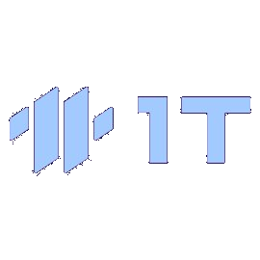
ФГБОУ ВО «Вавиловский
университет»
Трек
«Студенческий стартап»
Студенческий стартап · VII очередь
Универсальный транслятор
алгоритмов управления
мобильного робота
Программный инструмент визуального
проектирования алгоритмов управления роботами
Фалалеев Александр Дмитриевич
№СтС-611436
г. Саратов · 2026

Slide 2

Проблема
Длительность разработки конфигураций и концептуально новых роботов
обусловлена наукоёмкостью и междисциплинарностью отрасли робототехники
Чтобы создать робота, инженер должен владеть:
Масштаб проблемы
Программирование МК
Около 90% ¹
C/C++, Assembly, RTOS, прошивка под конкретную платформу
разработчиков подтвердили
рост производительности
при использовании low-code¹
Электроника и схемотехника
Выбор компонентов, разводка плат, питание, сигналы
43% ¹
Конструирование и механика
экономят до 50% времени
на разработку при
визуальном подходе¹
CAD, кинематика, подбор приводов, допуски
24% ²
Математика и геометрия
Матрицы преобразований, кватернионы, ПИД-регуляторы
IoT-разработчиков называют
сложность развёртывания
алгоритмов ключевой проблемой²
¹ Infragistics, Reveal 2024 Top Software Development Challenges Survey (n=585, дек. 2023 — янв. 2024) ² Eclipse Foundation, IoT & Embedded Developer Survey 2024 (n≈750, дек. 2024)

Slide 3
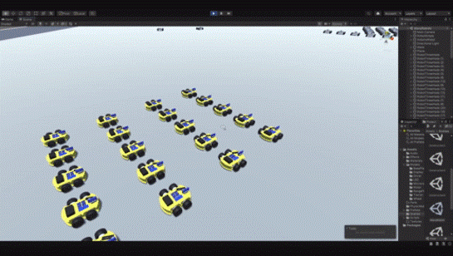
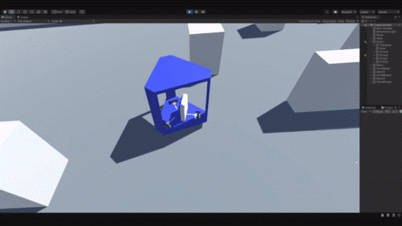
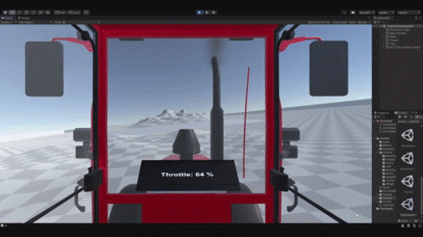
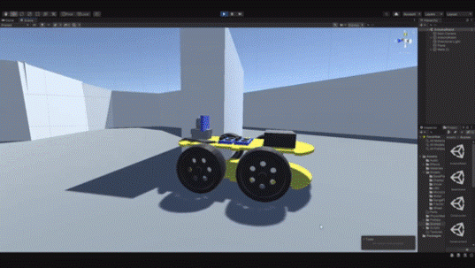
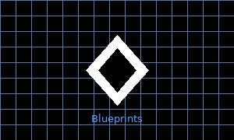

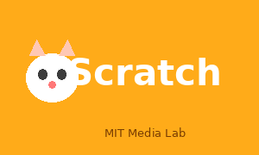

Предлагаемое решение
Программный комплекс автоматизированной трансляции алгоритмических моделей управления
в исполняемый код для встраиваемых микроконтроллерных платформ (Arduino, STM32, ESP32, МИК АМУР32)
▶ Задел команды: проект RSMA — прототип апробирован с партнёрами EduNet, GameNet, агросектор
Рой роботов — масштабируемая имитация
Дрон-манипулятор в физической среде PhysX
Трактор-робот: вид из кабины (RSMA аграрный)
Мобильная платформа в симуляторе Unity
Принцип визуальной трансляции уже доказан:
Unreal Blueprints
скриптинг → C++
LEGO Mindstorms
блоки → прошивка МК
Scratch (MIT)
блоки → байткод
Google Blockly
блоки → JS / Python

Slide 4
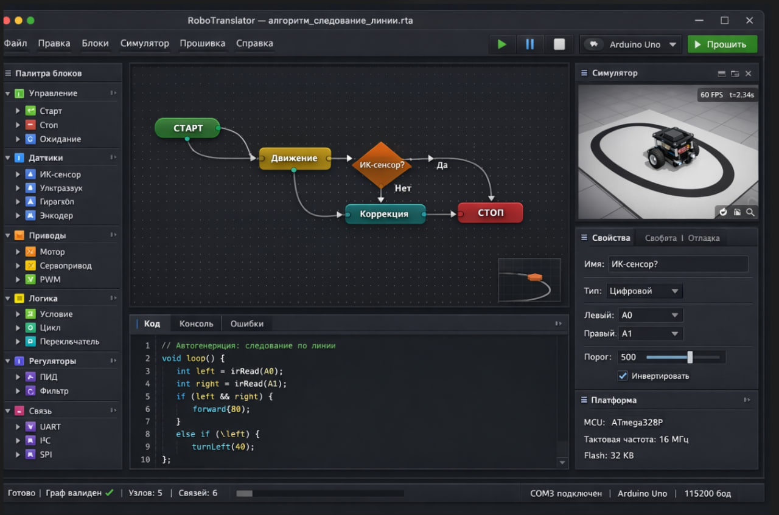
Продукт — интерфейс

Slide 5
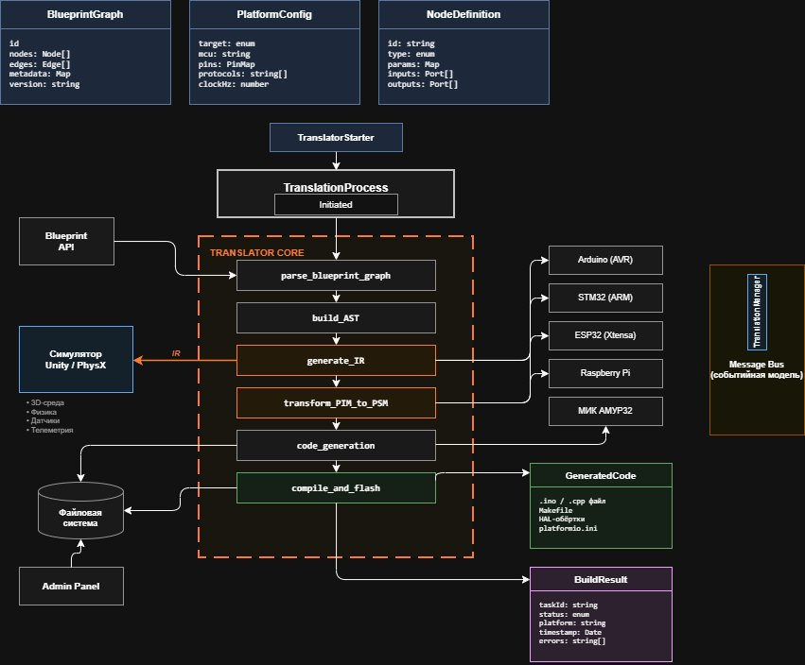





Поддерживаемые платформы и архитектура ПО
Целевые аппаратные платформы
Программная архитектура
Arduino
STM32
ESP32
Raspberry Pi
МИК АМУР32

Slide 6
SWOT-анализ
S Сильные стороны
W Слабые стороны
Единственный инструмент с поддержкой МИК АМУР32 (отечественная платформа)
Снижение порога входа в разработку роботов
Кросс-платформенность: 5+ микроконтроллерных семейств
Начальный этап разработки — требуется финансирование
Ограниченная команда на старте
Возможные сложности с оптимизацией генерируемого кода
O Возможности
T Угрозы
Быстрый рост рынка low-code/no-code инструментов
Международная экспансия на рынок EdTech-роботехники
Интеграция с российскими образовательными платформами
Появление конкурентных решений от крупных игроков
Изменение стандартов микроконтроллерных платформ
Ограничения на импорт электронных компонентов

Slide 7
Анализ конкурентов
×3
5+
×4
дешевле
платформ
быстрее
vs NI LabVIEW (150 vs 450 тыс. ₽)
В том числе МИК АМУР32
vs ручное кодирование на C++
Годовая стоимость лицензии, ₽
Модели монетизации
Ценообразование
Годовая SaaS-подписка
Профессионал
NI LabVIEW
450 000 ₽
основная модель
150 000 ₽/год
Корпоративная лицензия
Все платформы, поддержка
локальная установка
MATLAB Simulink
180 000 ₽
Команда (до 10)
Образовательная лицензия
600 000 ₽/год
льготные условия для вузов
Scratch / Blockly
Совместная работа, админ-панель
Бесплатно
Кастомная разработка
специфические платформы
Корпоративный
RoboTranslator
(наше решение)
Техническая поддержка
от 350 000 ₽/год
от 150 000 ₽
годовые контракты
Лок. установка, кастомные МК

Slide 8
Сравнение с аналогами
Параметр
RoboTranslator
(наше решение)
NI LabVIEW
MATLAB
Simulink
Scratch /
Blockly
ROS
Webots /
Gazebo
Визуальное программирование
✓ Blueprint
✓ G-code
✓ Simulink
✓ Блоки
✗
✗
Кодогенерация под МК
✓ 5+ платформ
✓ NI cRIO
✓ Embedded
✗
✗
✗
МИК АМУР32
✓
✗
✗
✗
✗
✗
Имитационное моделирование
✓ Unity/PhysX
✗
✓ Simulink
✗
✓ Gazebo
✓
Порог входа
Низкий
Высокий
Средний
Низкий
Высокий
Средний
Стоимость / год
от 150 тыс. ₽
450 тыс. ₽
180 тыс. ₽
Бесплатно
Бесплатно
Бесплатно
Локализация (RU)
✓
✗
Частичная
✓
✗
✗
Кросс-платформ. (5+ МК)
✓
✗ (NI only)
✓ (TI, ARM)
✗
✓ (Linux)
✗

Slide 9
Целевая аудитория
EdTech / Академический
45%
Вузы, школы, центры дополнительного образования. Инструмент для лабораторных практикумов и проектной деятельности студентов
B2B Инженерный
30%
Компании, разрабатывающие прототипы роботизированных изделий. Ускорение цикла проектирования алгоритмов управления
Государственный
15%
Государственные НИИ, использующие отечественные платформы (МИК АМУР32), запрос на импортозамещение
B2C Хобби
10%
Частные разработчики, участники соревнований по робототехнике, мейкеры и энтузиасты

Slide 10
Объём рынка
TAM
глобальный рынок
ПО для робототехники
SAM
low-code платформы
для разработки ПО
SOM
российский рынок EdTech,
доступная доля (3 года)
$20 млрд ¹
$10.46 млрд ²
₽320 млн ³
¹ GMInsights, Robotic Software Market, 2024
² Precedence Research / Gartner, 2024
³ BusinesStat / Smart Ranking, 2025
CAGR 22.4% · прогноз $150 млрд к 2034 ¹
CAGR 22.92% · прогноз $82.37 млрд к 2034 ²
Рынок EdTech РФ 2024 — ₽149 млрд (+21% г/г)
Потенциал роста
CAGR рынка робото-ПО
22.4% / год
¹ GMInsights, 2024
Охват 3% рынка (SOM)
~9.6 млн ₽
от SOM ₽320 млн
Охват 5% рынка (SOM)
~16 млн ₽
от SOM ₽320 млн
¹ GMInsights, Robotic Software Market Report, 2024 · ² Precedence Research, Low-Code Development Platform Market, 2024 · ³ BusinesStat, Анализ рынка EdTech РФ 2025; Smart Ranking, Рейтинг EdTech 2024

Slide 11
Способ продажи и монетизация
Модели монетизации
Ценообразование
Годовая SaaS-подписка (основная)
Профессионал
Оплата раз в год — выгоднее для клиента, стабильнее для нас
Все платформы,
приоритетная поддержка
150 000 ₽/год
Корпоративная лицензия
Локальная установка для компаний и университетов
Команда (до 10)
Совместная работа,
админ-панель
Образовательная лицензия
500 000 ₽/год
Льготные годовые условия для вузов и школ
Кастомная разработка
Добавление поддержки специфических платформ по заказу
Корпоративный
Лок. установка,
кастомные платформы
от 350 000 ₽/год
Техническая поддержка
Годовые контракты сопровождения для корпоративных клиентов

Slide 12
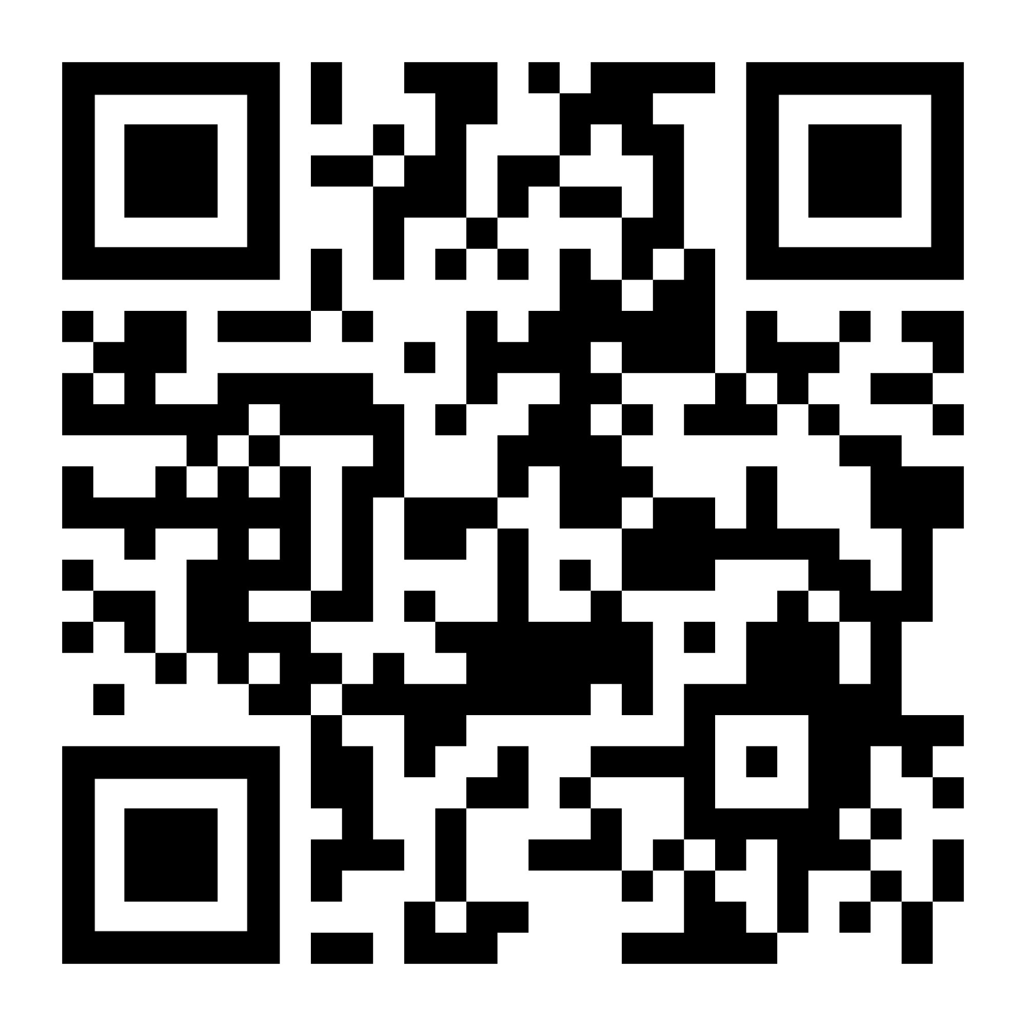
Ресурсы проекта
Университетская база
Партнёрства и экспертиза
Лаборатории и рабочие места для разработки (СКБ на базе университета)
Парк роботов и мехатронных устройств для тестирования (в т.ч. мобильные платформы)
Среда Unity + PhysX: проект RSMA (отечественная партнёрская разработка)
Партнёры EduNet и GameNet — апробация платформы (RSMA)
Партнёры из промышленности для апробации: ОПК, агросектор
Кафедра — 20+ внедрённых робототехнических решений; алгоритмы управления мобильными роботами
Интеллектуальные активы
Прототип: 11 имитирующих модулей (микроконтроллер, двигатель, сервопривод, дальномер, I²C…)
Поддержка ROS1/2, PhysX, Windows/Linux; 2 языка программирования (C#, C/C++)
Задел по архитектуре транслятора и генераторам кода; заявка на патентование

Slide 13
Расходы
Оплата труда (в месяц)
Прочие расходы (на период проекта)
Ведущий разработчик ПО
от 25 000 ₽
Разработка MVP (серверная инфраструктура)
150 000 ₽
Инженер-программист
от 20 000 ₽
Хостинг / облачные сервисы
5 000 ₽/мес
UX/UI дизайнер
от 15 000 ₽
Лицензии инструментов разработки
30 000 ₽
Руководитель проекта
от 20 000 ₽
Тестовое оборудование (роботы)
80 000 ₽
Бухгалтер (ГПХ)
от 8 000 ₽
Регистрация ООО + юридические расходы
25 000 ₽
Маркетолог (ГПХ)
от 10 000 ₽
Домен + хостинг сайта
8 000 ₽/год
Консультант по робототехнике
от 15 000 ₽ (проектно)
Маркетинг и продвижение
50 000 ₽/мес

Slide 14
Бизнес-план
Планируемые расходы за 1 год (₽)
Планируемые поступления за 1 год (₽)
360 000
Оплата труда команды
1 000 000
90 000
Серверная инфраструктура и хостинг
Грантовая поддержка
(Фонд содействия инновациям)
150 000
Разработка MVP
На первый год основной источник —
грантовое финансирование.
Параллельно: поиск соинвесторов,
предпродажи и выход на рынок с MVP.
80 000
Тестовое оборудование и апробация
100 000
Прочие расходы (маркетинг, юр. услуги)

Slide 15
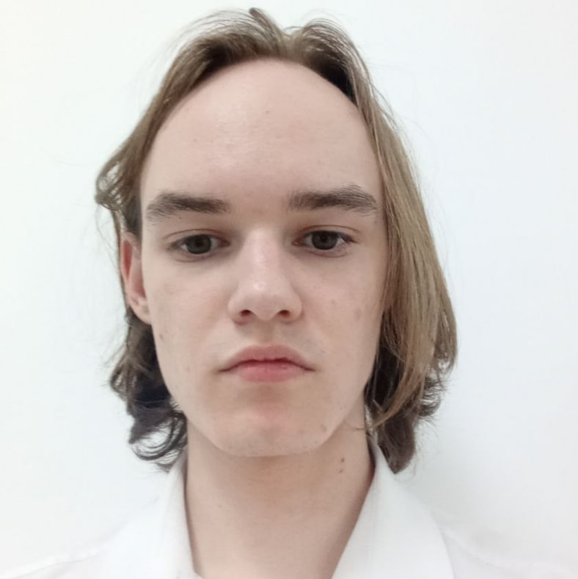
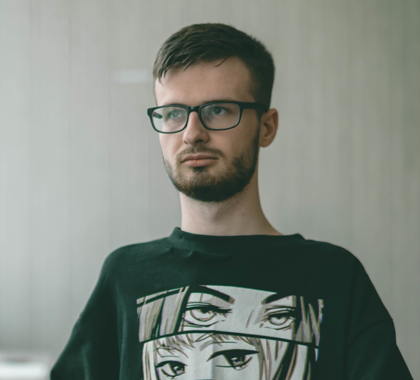
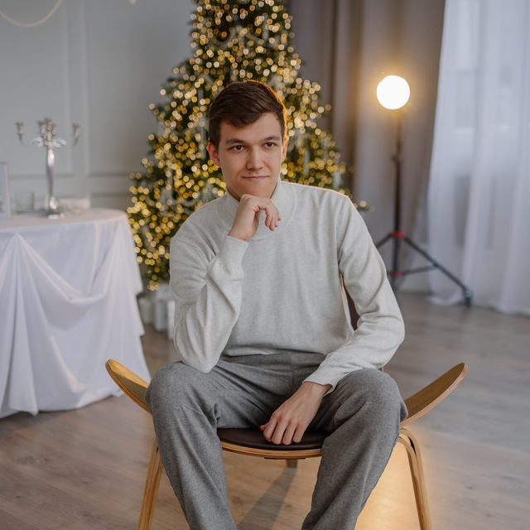
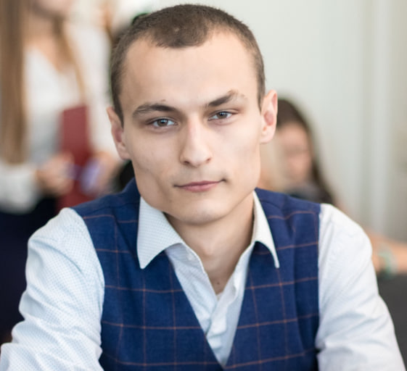
Команда
`
Фалалеев Александр
Дмитриевич
Самохин Никита
Евгеньевич
Куприн Максим
Сергеевич
Ключиков Аркадий
Викторович
Руководитель проекта
Технический консультант
Разработчик архитектуры
Научный руководитель
Студент 1 курса, 09.03.03 Прикладная информатика, ФГБОУ ВО Вавиловский университет. C++, embedded-системы, инструменты CLI
Опыт работы с STM32, Arduino, МИК АМУР32. Участие в НИОКР кафедры
Разработка алгоритмов управления роботами, опыт программирования МК. 5 лет GameDev, C#, 6 игровых проектов
к.т.н. доц., более 15 успешных НИР и НИОКР стартапов

Slide 16

Спасибо за внимание!
Фалалеев Александр Дмитриевич
№СтС-611436
Контактные данные
E-mail: sanek.falaleev@gmail.com
Номер телефона: +79170297739
Ссылка на материалы проекта
https://github.com/GrimDarkTech/RSMA

